Slide 1
OPC 项目路演
观澜
市场监管舆情智能协同平台
让每一次研判
有据可查
2026.11.04
Notes:
建议讲解 20 秒
各位好，今天介绍的项目叫观澜。我们面向市场监管中的舆情观察、风险研判与报告审核场景，探索如何把多智能体能力放进一套可核查的工作流程。项目最核心的价值是：看到一条结论时，能够找到依据；数据发生变化时，能够知道哪些结果受到了影响。接下来用产品界面和具体场景说明。
依据：用户提供的设计大纲 v1.0、HLD 总册 v1.2 与两个 HLD 分册。
网页：https://guanlan-sentiment-console.zesty-pike-2023.chatgpt.site/
所有界面截图采集于 2026-11-04。页面数据及主体均为内置样本。

Slide 2
舆情研判中的三道核验关
问题定义：一条线索进入报告之前，需要回答什么
出处
结论对应哪段原文，引用是否仍然有效
口径
讨论量、情感占比、时间窗口是否一致
变更
原文撤回或数据更新后，哪些报告需要重查
产品目标：让核验依据随结论保留，减少反复查找与对照
02
Notes:
建议讲解 45 秒
项目把问题聚焦在研判核验。监测页面可以呈现热度，但业务人员仍需判断：原始内容在哪里、统计针对哪个范围、引用是否已经发生变化。尤其在多人交接和报告审核中，缺少这些上下文会增加查找和核对工作。这里描述的是我们的目标业务问题，还需要通过试点测量实际耗时。观澜的产品思路是让出处、口径和变化记录与结论一起保存，供业务人员直接核查。
依据：设计大纲 §1；HLD 总册 §1.2、§2.3。
网页：https://guanlan-sentiment-console.zesty-pike-2023.chatgpt.site/
所有界面截图采集于 2026-11-04。页面数据及主体均为内置样本。

Slide 3
先聚焦市场监管的明确业务场景
目标用户与首批应用方向
目标使用者 | 高频工作 | 观澜提供的支持
监测与研判人员 | 食品安全、消费权益等议题观察 | 多源记录、话题聚合、风险线索
业务负责人 | 专题会商、重点事项跟踪 | 依据钻取、规则解释、处置复核
报告审核人员 | 日报、周报、专题审核 | 快照口径、引用核对、审批留痕
技术与运营人员 | 来源接入、任务运行、版本管理 | 采集管理、任务恢复、运行治理
优先切入食品安全与消费权益，试点范围由业务需求确定
03
Notes:
建议讲解 35 秒
目标使用者包括监测研判人员、业务负责人、报告审核人员和技术运营人员。第一阶段围绕市场监管的具体主题展开，例如食品安全和消费权益。选择这些方向是因为现有领域设计和网页样本已经围绕它们组织，便于把数据、话题、风险和报告放在同一条业务链上讨论。这里是目标客户与应用方向，并不代表已经获得这些单位的客户合同或试点成果。
依据：设计大纲业务范围；当前监测、话题、预警与报告页面。
网页：https://guanlan-sentiment-console.zesty-pike-2023.chatgpt.site/
所有界面截图采集于 2026-11-04。页面数据及主体均为内置样本。

Slide 4
网页端与 App 端的角色分工
专业研判在网页完成，关键事项通过移动端接续
维度 | 网页端：研判与管理中枢 | App 端：风险与决策助手
主要使用者 | 研判人员、业务负责人、管理员 | 领导、值班人员、移动复核人员
工作重心 | 全局监测、深度分析、报告编制 | 重点风险、个人待办、及时审批
特色入口 | 证据与口径核验、规则和版本治理 | 证据速查、轻量复核、报告审核
协同输出 | 形成专业判断，派发任务与报告 | 回传意见，确认发布与新版本
共享同一专题、证据索引与报告版本，任务明确交给下一位处理者
04
Notes:
建议讲解 50 秒
观澜的两端面向不同的工作强度。网页端是专业研判与管理中枢，适合分析人员把证据看全、把判断做深，同时管理来源、规则、版本和运行情况。App 是随身风险与决策助手，帮助负责人和值班人员优先处理与自己相关的风险和待办，并随时核查证据、给出意见或审核报告。两端围绕同一个专题工作，每次交接带上证据、判断和版本上下文。这样可以减少离开电脑之后的等待，同时让关键决定仍有依据可查。
依据：当前网页与移动端角色定位、协同专题工作区。
网页：https://guanlan-sentiment-console.zesty-pike-2023.chatgpt.site/
所有界面截图采集于 2026-11-04。页面数据及主体均为内置样本。

Slide 5
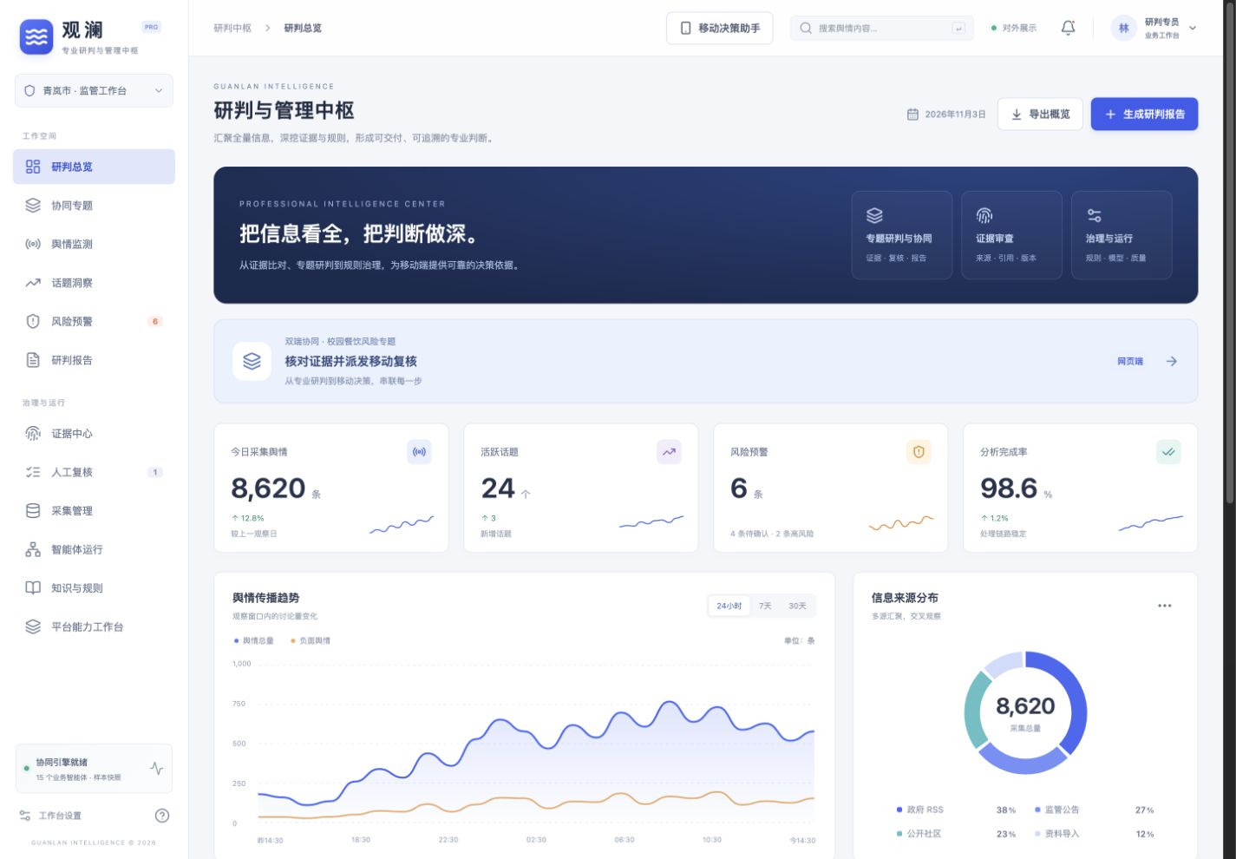
网页端：专业研判与管理中枢
把信息看全，把判断做深
全局研判
趋势、话题与风险形成统一观察入口
深度核验
并排查看原文、指标口径和规则依据
治理与交付
管理来源与版本，编制报告并发起协同
界面入口：研判总览、协同专题、证据中心、平台能力工作台
05
Notes:
建议讲解 45 秒
这是新版网页首页。上方直接强调专业研判与管理中枢，并把专题研判、证据审查和运行治理放在重要位置。分析人员可以从全局趋势进入重点话题，把分散的来源、口径和规则放到同一个判断上下文中。在协同专题里，网页端负责组织证据、阅读移动复核意见、撰写专业建议，再生成带版本的报告。来源或者依据发生变化后，也由网页端完成影响核查与重新编制。这里展示的是当前内置样本界面，数据量不代表业务运行成绩。
依据：新版 #overview，2026-11-04 部署截图。
网页：https://guanlan-sentiment-console.zesty-pike-2023.chatgpt.site/
所有界面截图采集于 2026-11-04。页面数据及主体均为内置样本。

Slide 6
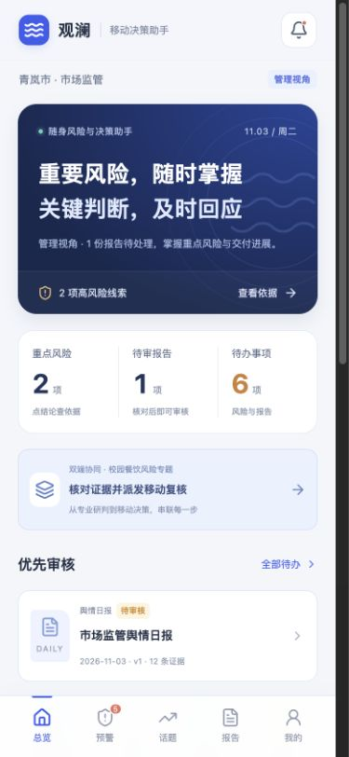
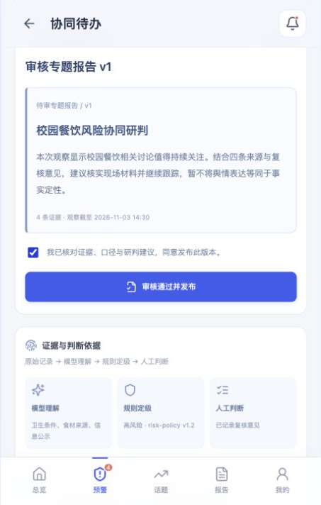
App 端：随身风险与决策助手
重要风险随时掌握，关键判断及时回应
风险与待办首页
协同报告审批
优先处理相关事项
管理视角优先报告，值班视角优先风险
轻量复核，有据可查
直接查看证据，提交意见或退回补充
审核发布，跟踪变化
核对口径与建议后确认版本，接收后续更新
当前为适配手机的网页形态，可直接缩小浏览器窗口展示
06
Notes:
建议讲解 50 秒
App 首页把重要风险和个人待办放在前面，管理视角优先展示需要审核的报告。左图是新的首页，右图是协同案例中真实可操作的报告审批界面。移动端保留快速查证据、写复核意见、退回补充和审核版本的动作，复杂的材料整理与专业分析仍在网页端完成。审核者先确认已经核对证据、口径和建议，才能发布该版本。当前 App 以响应式网页呈现，不依赖安装，便于客户现场体验。
依据：新版 ?mobile=1#overview 与本地同版本 #collaboration，2026-11-04 截图。
网页：https://guanlan-sentiment-console.zesty-pike-2023.chatgpt.site/
所有界面截图采集于 2026-11-04。页面数据及主体均为内置样本。

Slide 7
核心差异：把依据管理做到结论级
差异点来自系统机制及其业务作用
核心设计 | 具体机制 | 客户价值
结论可追溯 | 原文、统计、规则与结论版本关联 | 审核能查到依据
来源变更有响应 | 撤回禁读、引用失效与副本清理责任 | 减少旧依据继续使用
报告数字可核查 | 固定指标定义、快照、单位与贡献记录 | 数字口径可对照
模型与规则分工 | 模型理解内容，规则定级，人工确认 | 判断职责清楚
持续分析、领域包和质量评测，为这些机制提供扩展与验证基础
07
Notes:
建议讲解 45 秒
我们的核心差异集中在结论形成之后还能否核验和治理。第一，证据绑定到具体结论与修订。第二，来源变更会影响引用和派生结果。第三，报告数字绑定明确的统计口径和快照。第四，模型、规则和人工分别承担清晰的职责。这些是相对单纯热度展示或自由文本生成的产品设计重点，并非对所有竞品能力的逐项判断。下一部分通过实际界面解释每项机制。
依据：HLD 总册 §1.2；设计大纲 §1、§4；当前能力目录。
网页：https://guanlan-sentiment-console.zesty-pike-2023.chatgpt.site/
所有界面截图采集于 2026-11-04。页面数据及主体均为内置样本。

Slide 8
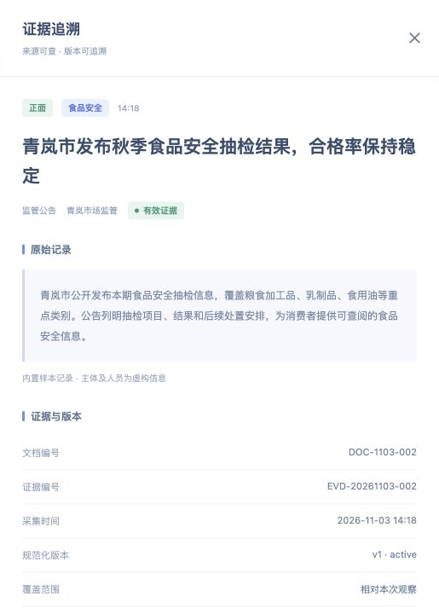
点开一项判断，就能核对具体证据
核心特色：结论与原文、版本及处理链路关联
原文可读
核对原始表述与来源，区分线索和事实
版本可追
文档、证据编号与采集时间随引用保留
两端可用
网页深度查证，App 审核时继续钻取
证据状态和结论生命周期分别管理，来源撤回不自动等同于结论撤回
08
Notes:
建议讲解 45 秒
一条风险线索进入报告之前，审核者需要知道它来自什么。图中证据详情保留原始记录、来源、文档与证据编号、采集时间和规范化版本。网页端可在专题分析中查阅，移动端也能在复核和审批过程中继续钻取。系统还区分证据可用性和结论生命周期：来源撤回意味着相关内容需要停止读取，并标记影响，不能直接等同于结论已经被正式撤回。当前界面是内置虚构样本，真实证据库和完整血缘服务属于后续接入范围。
依据：当前证据追溯界面；HLD 证据与结论生命周期章节。截图 2026-11-04。
网页：https://guanlan-sentiment-console.zesty-pike-2023.chatgpt.site/
所有界面截图采集于 2026-11-04。页面数据及主体均为内置样本。

Slide 9
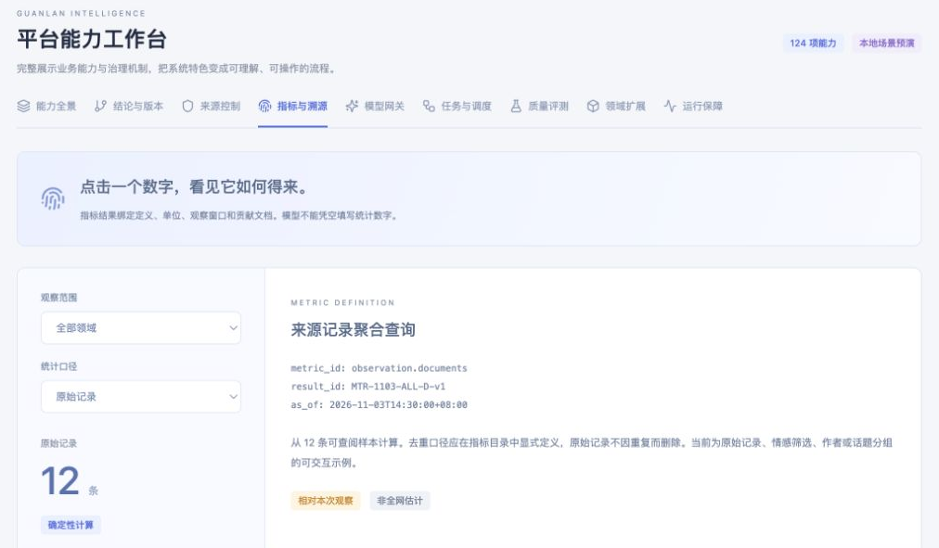
每一个报告数字，都有口径与快照
核心差异 03 / 统计结果可核查
定义清晰
记录量、作者数、话题数分别计算
结果有身份
绑定统计定义、结果编号和时间
贡献可追溯
从统计结果进入参与计算的记录
数据覆盖范围明确，观察量不外推为全网总量
09
Notes:
建议讲解 45 秒
第三项差异是报告数字治理。记录条数、独立作者数和话题数量代表不同对象，不能互相替代。系统设计为每次统计保留指标定义、输入快照和结果身份，报告引用结果，同时能够追到参与计算的记录。当前页面可以对内置样本切换口径并重新计算。正式接入后，仍要披露来源范围、时间窗口和数据水位，不能把一次有限观察直接解释为全网总量。
依据：当前指标与溯源工作台，2026-11-04 截图；HLD 指标定义与固定快照设计。
网页：https://guanlan-sentiment-console.zesty-pike-2023.chatgpt.site/
所有界面截图采集于 2026-11-04。页面数据及主体均为内置样本。

Slide 10
模型理解，规则定级，人工确认
核心差异 04 / 让判断职责保持清楚
模型
规则
人工
理解内容
形成等级
关键确认
标签、语义、摘要与建议
输出带结构与证据约束
依据指标与版本化规则
相同输入可复核判断过程
核对严重预警与报告
记录意见及发布依据
模型网关统一管理配置、预算与调用；当前外部模型尚未接入
10
Notes:
建议讲解 45 秒
第四项差异是职责分离。模型适合做语义理解、标签和摘要，它的输出必须受结构化约束并带证据。风险等级由版本化规则结合指标决定，便于复核同一输入为什么形成这个等级。严重预警和报告发布保留人工确认环节。这样做的目标是把模型能力放进业务判断机制里。网页已经展示模型网关配置和本地调用预演，实际模型效果仍需在接入后用完整组合进行评测。
依据：设计大纲 §1；HLD 模型网关、风险研判与人工复核章节。
网页：https://guanlan-sentiment-console.zesty-pike-2023.chatgpt.site/
所有界面截图采集于 2026-11-04。页面数据及主体均为内置样本。

Slide 11
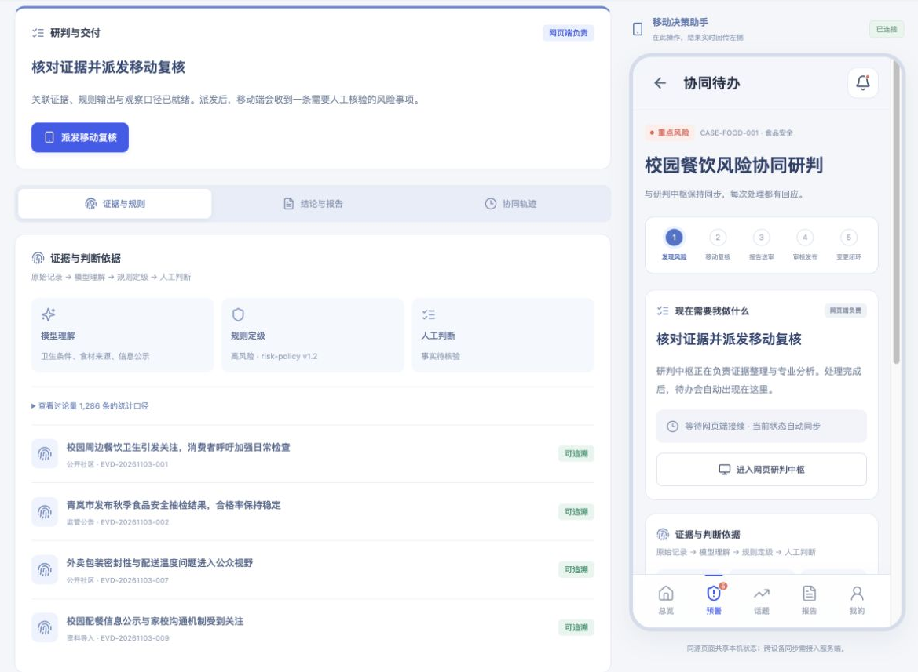
同一专题连接研判人员与决策人员
校园餐饮风险协同研判
网页组织判断
证据、规则、复核反馈与报告集中处理
App 接续任务
当前待办明确指出下一步需要做什么
处理过程留痕
同一专题记录交接端、时间和意见
当前展示同一浏览器内的状态同步；跨设备协同需接入服务端
11
Notes:
建议讲解 50 秒
这张图展示两端在同一个专题里的关系。左侧是网页研判区，右侧是可操作的移动工作台。网页派发风险复核后，手机上出现对应待办；手机提交意见，网页继续编制报告；报告送审后，手机再进行审核。整个过程保留同一个专题编号，证据与报告版本不会在交接时丢失。现场展示使用同一浏览器内的共享状态，已经能够表现交接和回传。真实多用户、跨设备同步和通知仍需服务端接入与验收。
依据：新版 #collaboration，2026-11-04 部署截图。
网页：https://guanlan-sentiment-console.zesty-pike-2023.chatgpt.site/
所有界面截图采集于 2026-11-04。页面数据及主体均为内置样本。

Slide 12
双端协同流程：发现、复核、交付与更新
每一步明确由哪一端负责，交接保留同一份依据
阶段 | 网页端负责 | App 端负责
01 发现风险 | 核对证据与规则，派发复核 | 风险进入个人待办
02 移动复核 | 接收反馈，补充专业判断 | 查看证据，提交意见或退回
03 报告送审 | 固定输入，生成报告 v1 | 核对结论、引用和观察范围
04 审核发布 | 同步结果，保留版本记录 | 人工确认并发布 v1
05 变更闭环 | 更新受影响依据，生成 v2 | 重新审核并发布新版本
关键确认始终由业务人员完成，系统保留每次交接的时间与意见
12
Notes:
建议讲解 60 秒
这条流程分为五个阶段。第一，网页核对风险的来源、指标和规则，派发到移动待办。第二，移动人员查证据并提交复核意见，如果材料不足可以退回。第三，网页结合反馈补充专业判断，冻结输入并生成第一版报告。第四，移动审核者核对结论、引用和观察范围，确认后发布。第五，发布后继续跟踪来源变化。一旦引用失效，网页更新依据和结论，生成第二版，移动端再次审核。演示中七次操作交接都能回看，报告重新生成和重新审核是两个独立步骤。
依据：当前协同专题的七次状态转换与处理轨迹；HLD 数据链、控制链及报告审核设计。
网页：https://guanlan-sentiment-console.zesty-pike-2023.chatgpt.site/
所有界面截图采集于 2026-11-04。页面数据及主体均为内置样本。

Slide 13
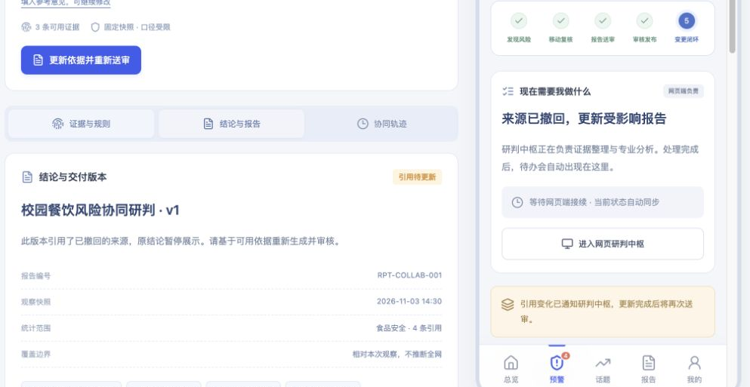
来源撤回后，已发布报告进入重新审核
核心特色：依据变化能够传递到决策与交付
先限制旧依据
撤回原文禁读，受影响报告暂停使用
网页更新判断
排除失效引用，说明新的依据与不确定性
App 再次确认
新版重新送审，形成可追查的发布记录
本案例引用由 4 条调整为 3 条，旧版与新版分别留痕
13
Notes:
建议讲解 60 秒
这是我们希望重点突出的一项差异。报告发布不是流程的终点。案例中撤回一条社区来源后，原文停止展示，受影响报告标记为引用待更新，移动端也看到变化提示。网页基于剩余三条证据更新专业判断，再将第二版报告送审，App 重新确认后才能发布。结论本身保留原有生命周期并增加来源影响标记，不自动变成正式撤回。这个交互已经可以在当前版本演示；索引、缓存和外部副本的真实清理，需要后端治理服务和控制边界验收。系统之外已经下载的副本不能承诺远程抹除。
依据：本地同版本 #collaboration 来源撤回场景，2026-11-04 截图；HLD 来源控制和报告引用治理。
网页：https://guanlan-sentiment-console.zesty-pike-2023.chatgpt.site/
所有界面截图采集于 2026-11-04。页面数据及主体均为内置样本。

Slide 14
可扩展的分析与治理底座
两端共享能力，领域知识通过配置逐步扩展
持续分析
业务智能体持续处理线索，报告按需冻结输入并生成
治理支撑
证据、模型网关、任务调度与质量评测形成共同能力
领域扩展
标签、规则、词库和报告模板随领域包管理版本
当前已展示 15 个业务智能体角色，真实 Worker、模型与调度服务待接入
14
Notes:
建议讲解 40 秒
网页和 App 共享同一个分析与治理底座。设计中的十五个业务智能体负责不同环节，持续分析与按需报告分别推进。通用层负责证据、任务、模型网关与质量管理，行业知识则放到领域包中。这样新增领域可以复用平台机制，但每个领域仍要单独验证数据边界、专家规则与实际效果。目前我们展示的是角色分工、配置和运行交互，真实持续运行能力需要在后台接入后验证。
依据：HLD 总册整体架构；分册一与分册二领域包、任务和质量设计。
网页：https://guanlan-sentiment-console.zesty-pike-2023.chatgpt.site/
所有界面截图采集于 2026-11-04。页面数据及主体均为内置样本。

Slide 15
产品价值，需要用真实场景验证
拟议试点验收：同时关注效率、结果质量和治理正确性
验证维度 | 如何验证 | 希望回答的问题
研判效率 | 记录查证耗时、报告整理与审核耗时 | 能否减少重复核对工作
结果质量 | 独立标注集评估准确性、召回与发现时延 | 报出的是否正确，应报的是否遗漏
证据治理 | 注入撤回、断流和恢复场景 | 旧内容能否正确禁读与清理
运行与复用 | 重试、升级及领域包切换测试 | 换配置与发生故障时能否保持一致
当前真实评测样本 n=0；效果指标与目标值应在试点中共同确定
15
Notes:
建议讲解 40 秒
我们不把页面中展示的数据作为业务效果证明。试点要回答四类问题：是否减少查证和审核时间，输出是否准确以及有没有漏报，来源撤回后是否正确处理，以及出现故障或换配置时是否保持一致。评测应使用独立标注集和应报事件清单，不能只统计已经报出的内容。当前真实业务评测样本为零，因此这里给出的是试点验收方法，具体目标值需要结合客户基线确定。
依据：HLD 质量评测与验收章节；当前质量评测页。效率指标为试点建议。
网页：https://guanlan-sentiment-console.zesty-pike-2023.chatgpt.site/
所有界面截图采集于 2026-11-04。页面数据及主体均为内置样本。

Slide 16
面向 OPC 的产品化路径
拟议组织方式：聚焦可复用产品，协同解决专业交付问题
产品沉淀
把领域规则、证据流程与报告模板积累为可复用资产
资源协同
模型与算力按需接入，领域专家和交付伙伴共同参与
迭代验证
先完成一个业务场景，再用验收结果推动下一次扩展
以垂直场景和产品资产控制交付复杂度
16
Notes:
建议讲解 40 秒
面向 OPC 的产品化思路，是把有限资源集中到可复用的业务能力。领域规则、证据治理流程和报告模板逐步沉淀为产品资产，网页与 App 共享这些能力。基础模型和算力按需接入，数据接入、专业知识与项目交付可以通过伙伴协作完成。这是一条拟议产品化路径，需要真实场景和验收结果支持，不代表已经取得商业成果。
依据：项目设计大纲的范围界定与领域包设计；产品化路径为待验证建议。
网页：https://guanlan-sentiment-console.zesty-pike-2023.chatgpt.site/
所有界面截图采集于 2026-11-04。页面数据及主体均为内置样本。

Slide 17
以场景验证带动商业落地
拟议商业化路径，具体模式与定价待业务验证
阶段 | 交付内容 | 可探索的收费方式
首个场景验证 | 限定主题、来源与报告，明确验收指标 | 试点服务或概念验证项目
正式项目交付 | 数据接入、部署集成、规则与流程配置 | 软件许可与实施服务
持续服务与扩展 | 版本维护、规则更新、领域包和连接器扩展 | 年度服务及新增模块费用
先明确验收范围，再确定交付方式与持续服务边界
17
Notes:
建议讲解 45 秒
商业落地可以先从一个有明确主题和验收边界的场景开始，验证查证效率和业务质量。通过验证后，再讨论软件许可、部署集成和持续服务。后续扩展可以围绕新增领域包、连接器和规则维护展开。这里的收费方式是待验证的商业假设，没有填写未经确认的收入、客户数量或合同价格。试点阶段最重要的是确定谁在使用、谁负责验收，以及哪些能力能够转为持续付费的服务。
依据：基于项目模块边界拟定的商业化建议；未作为既有业务事实。
网页：https://guanlan-sentiment-console.zesty-pike-2023.chatgpt.site/
所有界面截图采集于 2026-11-04。页面数据及主体均为内置样本。

Slide 18
当前阶段与下一步验证重点
双端交互与协同流程已可展示，真实业务链路逐步接入
当前可展示
网页研判、移动复核与审批，以及来源变化后的重新送审
接入真实业务
对接采集、模型、存储与权限，完成跨设备协同和通知
完成试点验收
验证查证效率、结果质量、故障恢复及证据治理边界
当前使用内置样本和本地状态，生产交付以真实接入与验收结果为准
18
Notes:
建议讲解 50 秒
当前阶段已经具备明确的双端产品形态。网页承担专业研判，移动端承担及时复核与决策，协同专题可以完整演示首次审核发布和来源变更后的重新审核。下一步重点是接入真实来源、外部模型、持久存储与权限服务，并实现跨设备协同和通知。随后在明确范围内验证准确性、效率、可靠运行和治理效果。页面中的样本数量与设计条目数量不等于真实后端功能已经上线，也不作为商业效果证明。
依据：当前已部署前端及协同状态实现；HLD 总册集成与验收。
网页：https://guanlan-sentiment-console.zesty-pike-2023.chatgpt.site/
所有界面截图采集于 2026-11-04。页面数据及主体均为内置样本。

Slide 19
现场展示：一次完整的双端交接
约 60 秒，围绕校园餐饮专题展开
01
网页派发
打开协同专题，核对证据并派发移动复核
02
App 回传
查看依据，提交复核意见，网页接续生成报告
03
移动审核
核对引用、口径与建议，确认发布 v1
04
变更重审
撤回来源，网页更新依据，App 审核新版 v2
打开观澜网页
同一页面内嵌手机工作台，可直接演示双端协同
19
Notes:
建议讲解 60 秒
展示入口已链接到协同专题。建议提前准备好参考意见，并保留初始样本。先在网页派发复核，在右侧手机查看证据并提交意见。网页收到反馈后形成判断，生成报告送审，手机勾选核验确认并发布。随后触发来源撤回场景，指出旧版报告暂停使用，再更新依据并送审第二版，最后由手机审核发布。若现场时间紧，可以用前述截图解释变更场景，现场只操作首次交接。整个流程使用虚构样本与本地状态，可恢复样本后重复展示。
依据：当前 #collaboration 及 ?mobile=1#collaboration 页面。
网页：https://guanlan-sentiment-console.zesty-pike-2023.chatgpt.site/
所有界面截图采集于 2026-11-04。页面数据及主体均为内置样本。

Slide 20
观澜
专业研判连接及时决策
每一次判断都有据可查
网页端把判断做深，App 端让关键事项及时处理
结论有出处，数字有口径，来源变更有响应
观澜 · 市场监管舆情智能协同平台
Notes:
建议讲解 30 秒
观澜通过网页端开展专业研判，通过移动端连接关键决策。结论能够回到原始依据，数字保留统计口径，来源变化能够触发报告更新和再次审核。当前已经具备可展示的双端产品形态，接下来将通过真实场景接入与评测，验证这些设计如何帮助业务人员完成日常研判与交付。谢谢各位。
依据：用户提供的设计大纲 v1.0、HLD 总册 v1.2 与两个 HLD 分册。
网页：https://guanlan-sentiment-console.zesty-pike-2023.chatgpt.site/
所有界面截图采集于 2026-11-04。页面数据及主体均为内置样本。

